Slide 1
计算机操作系统 Computer Operating Systems
秦 科
qinke@uestc.edu.cn

Slide 2
第四章 设备管理
I/O Management
Notes:
2

Slide 3
4.1 概述-设备管理作用
设备管理的对象主要是I／O设备。
Easy or hard? Why?
How to make it easier?
在I／O系统中，除了需要直接用于I／O和存储信息的设备外，还需要有相应的设备控制器和高速总线。
在有的大、中型计算机系统中，还配置了I／O通道或I／O处理机。

Slide 4
4.1 概述-设备管理作用
设备管理的基本任务:完成用户提出的I／O请求，提高I/O速率以及改善I／O设备的利用率。
设备管理的主要功能有：
缓冲区管理：缓冲区的高利用率
设备分配：进程对共享设备的访问方法
设备处理：对设备动作的控制
虚拟设备：
实现设备独立性：设备无关性

Slide 5
4.1 概述-I／O设备的类型
不同的设备有不同的性能指标,常见的指标有:
传输速率
设备共享属性
信息交换单位
设备接口

Slide 6
4.1 概述-I／O设备的类型
按传输速率分类 :
低速设备：每秒几个字节至数百个字节
中速设备：每秒数千个字节至数万个字节
高速设备：每秒数百千个字节至数十兆字节

Slide 7
4.1 概述-I／O设备的类型
按信息交换的单位分类
块设备：这类设备用于存储信息。
字符设备：其基本单位是字符

Slide 8
4.1 概述-I／O设备的类型
按设备的共享属性分类
独占设备：即临界资源。
共享设备：在一段时间内允许多个进程同时访问的设备。
虚拟设备：通过虚拟技术将一台独占设备变换为若干台逻辑设备，供若干个用户（进程）同时使用。

Slide 9
不同设备的性能指标
设备种类
数据传输速率
信息交换
单 位
设备共享属性
设备接口
硬盘
不同接口有不同：10⁷~10⁸
块
共享
多种：IDE、SCSI、PCI等
显示器
10⁸~10⁹
帧（显示缓冲区）
可共享
多种：MDA、CGA、EGA、VGA、SVGA
键盘
10¹~10²
字符
独占
8255并口
激光打印机
10⁶~10⁷
字符
独占
DB25
LQ1600K针式打印机
10¹~10³
字符
独占
Centronics
喷墨打印机
10⁶~10⁷
字符
独占
USB接口
扫描仪
10⁶~10⁷
帧（画面）
独占
DB25
移动硬盘
10⁶~10⁷
块
可共享
USB接口
网卡
10¹~10⁹
帧
独占
多种：ISA、VESA、PCI
调制解调器
10⁴~10⁵
字符
独占
多种：PC总线、RS232等

Slide 10
4.1 概述-设备控制
设备与控制器间的接口

Slide 11
4.1 概述-设备控制
基本功能
接收和识别命令
数据交换
标识和报告设备的状态
地址识别
数据缓冲
差错控制

Slide 12
2. 设备控制器的组成
设备控制器的组成

Slide 13
4.1 概述-I/O通道
1. I/O通道(I/O Channel)设备的引入
I/O通道是一种特殊的处理机。它具有执行I/O指令的能力，并通过执行通道(I/O)程序来控制I/O操作。但I/O通道又与一般的处理机不同，主要表现在以下两个方面：
指令类型单一
没有自己的内存，是通道与CPU共享内存。

Slide 14
2. 通道类型
1) 字节多路通道(Byte Multiplexor Channel)
字节多路通道的工作原理

Slide 15
2) 数组选择通道(Block Selector Channel)
可以连接多台高速设备，但由于它只含有一个分配型子通道，在一段时间内只能执行一道通道程序， 控制一台设备进行数据传送
当某台设备占用了该通道后，便一直由它独占， 即使是它无数据传送，通道被闲置， 也不允许其它设备使用该通道， 直至该设备传送完毕释放该通道。

Slide 16
3) 数组多路通道(Block Multiplexor Channel)
既具有很高的数据传输速率
又能获得令人满意的通道利用率
广泛地用于连接多台高、中速的外围设备
其数据传送是按数组方式进行的。

Slide 17
3. “瓶颈”问题
图 5-4 单通路I/O系统

Slide 18
图 5-5 多通路I/O系统

Slide 19
4.1.5 总线系统
总线型I/O系统结构

Slide 20
1. ISA和EISA总线
1) ISA(Industry Standard Architecture)总线
2) EISA(Extended ISA)总线

Slide 21
2. 局部总线(Local Bus)
VESA(Video Electronic Standard Association)总线
2) PCI(Peripheral Component Interface)总线

Slide 22
4.2 I/O控制方式
程序I/O方式
中断方式
DMA方式
通道方式

Slide 23
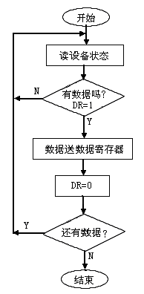
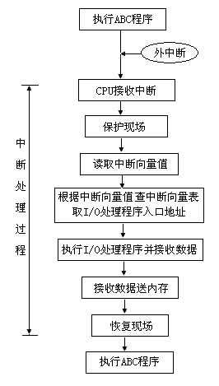
程序I/O和中断驱动方式的流程

Slide 24
DMA控制器的组成

Slide 25
为了实现在主机与控制器之间成块数据的直接交换， 必须在DMA控制器中设置如下四类寄存器： (1) 命令/状态寄存器CR
(2) 内存地址寄存器MAR
(3) 数据寄存器DR
(4) 数据计数器DC

Slide 26
DMA方式的工作流程

Slide 27
4.3 I/O控制器举例
打印机控制器
8250控制器
彩色图形显示控制器
8237A2-5控制器

Slide 28
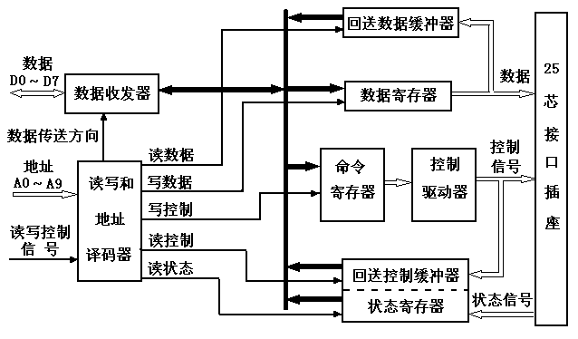
打印机控制器组成框图

Slide 29
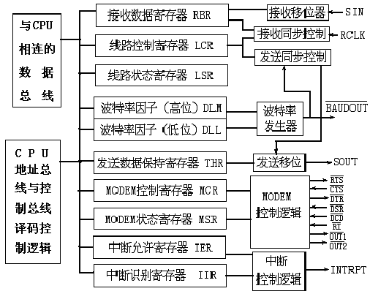
8250控制器组成框图

Slide 30
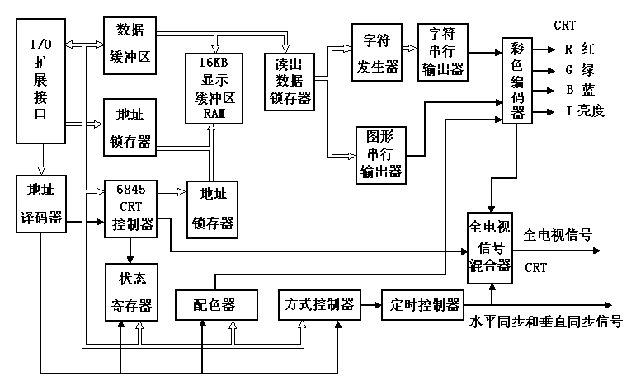
彩色图形显示控制器组成框图

Slide 31
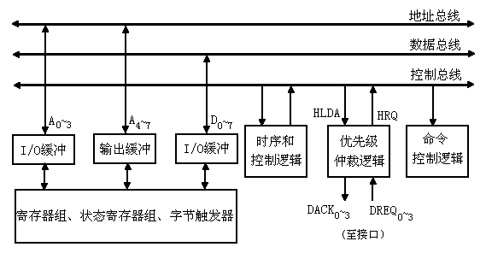
8237A-5内部逻辑结构

Slide 32
4.3 缓冲技术
在设备管理中，引入缓冲区的主要原因 :
缓和CPU与I／O设备间速度不匹配的矛盾。
减少对CPU的中断频率，放宽对CPU中断响应时间的限制。
提高CPU和I／O设备之间的并行性。

Slide 33
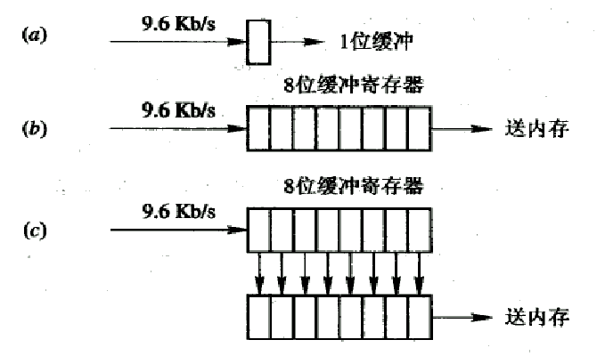

Slide 34
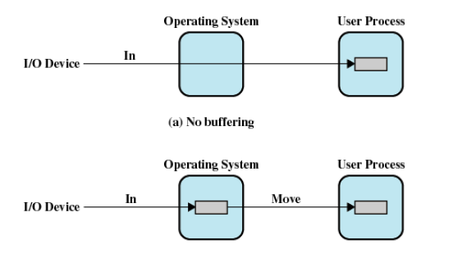
4.3 缓冲技术
1．单一缓冲区组织方式
在单缓冲情况下，每当用户进程发出一I/O请求时，操作系统便在主存中为之分配一缓冲区。

Slide 35
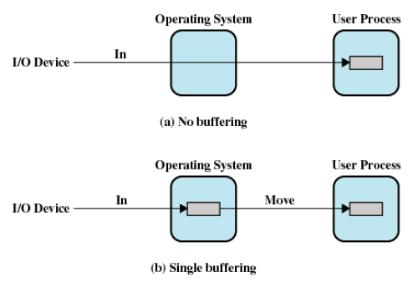
于T和C是可以并行的，当T＞C时，系统对每一块数据的处理时间为M＋T；反之则为M＋C，故可把系统对每一块数据的处理时间表示为Max（C，T）十M。

Slide 36
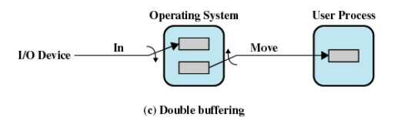
2.双缓冲区组织方式
在设备输入时,先将数据送入第一缓冲区，装满后便转向第二缓冲区。此时操作系统可以从第一缓冲区中移出数据，并送入用户进程

Slide 37
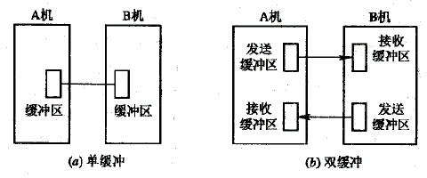
在双缓冲时，如果假设缓冲区的数据传送到用户区时间M远小于传送间T或计算时间C， 系统处理一块数据的最大时间可粗略地认为max(C，T)。如果C＜T，可使磁盘数据连续输入；如果C＞T，可使CPU不必等待数据输入。

Slide 38
3.循环缓冲区组织方式
当输入与输出两者的速度相差甚远，引入了多缓冲机制。可将多个缓冲组织成循环缓冲形式。
1)循环缓冲区方式
（1）多个缓冲区。 每个缓冲区的大小相同。
（2）缓冲区可分成三种类型：
① 空缓冲区Empty；
② 已装满数据的缓冲区Full；
③ 现行工作缓冲区Current;

Slide 39
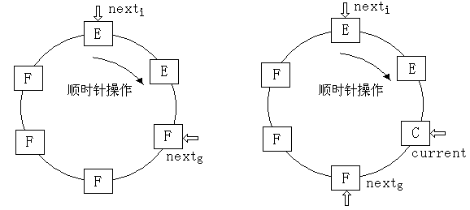
循环缓冲区的组织方式

Slide 40
缓冲区管理的同步问题
使用输入循环缓冲，指针Nexti和指针Nextg将不断地沿着顺时针方向移动，这样就可能出现下述两种情况:
（1） Nexti指针追赶上Nextg指针
（2） Nextg指针追赶上Nexti指针
受计算限制
受I/O限制

Slide 41
缓冲池
为了提高缓冲区的利用率，目前广泛流行公用缓冲池。
1．缓冲池的组成
（1）空缓冲队列emq。
（2）输入队列inq。
（3）输出队列outq。
还应具有四种工作缓冲区：
收容输入
提取输入
收容输出
提取输出

Slide 43
SPOOLING
目的：
将一台物理I／O设备虚拟为多台逻辑I／O设备，同样允许多个用户共享一台物理I／O设备。
什么是SPOOLing
在主机的直接控制下，实现脱机输入、输出功能。此时的外围操作与CPU对数据的处理同时进行，我们把这种在联机情况下实现的同时外围操作称为SPOOLine（Simultaneaus Periphernal Operating On-Line），或称为假脱机操作。

Slide 44
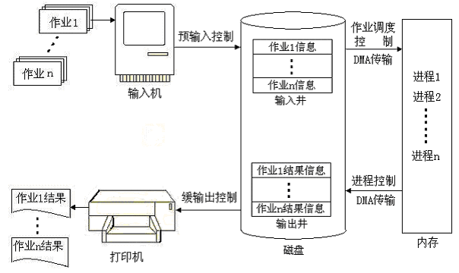
2． SPOOLing结构示意图

Slide 45
SPOOLine系统的特点
（1）提高了I／O的速度。
缓和了CPU与低速I／O设备之间速度不匹配的矛盾。
（2）将独占设备改造为共享设备。
（3）实现了虚拟设备功能，
SPOOLing系统实现了将独占设备变换为若干台对应的逻辑设备的功能。

Slide 46
4.4 设备独立性
问题的提出
程序使用逻辑设备而系统使用物理设备
优点
设备分配的灵活性
易于I/O重定向
实现
设备独立性软件
设备驱动软件
逻辑设备表（LUT）
用户层软件
设备独立性软件
设备驱动程序
中断处理程序
硬件

Slide 47
4.4.1 设备无关性的实现
逻辑设备表LUT:设备映射
主设备号
逻辑设备名
驱动程序入口地址
3
/dev/tty1 (键盘输入设备1)
3000
3
/dev/tty2（键盘输入设备2）
3000
5（针式打印机）
/dev/lp（打印机）
5000
6
/dev/ethN（网卡）
4000
用激光打印机替换针式打印机后的LUT表：
主设备号
逻辑设备名
驱动程序入口地址
3
/dev/tty1 (键盘输入设备1)
3000
3
/dev/tty2（键盘输入设备2）
3000
7（激光打印机）
/dev/lp（打印机）
7000
6
/dev/ethN（网卡）
4000

Slide 48
4.4.2 设备的查找
当进程用逻辑设备名来请求分配I/O设备时，首先查逻辑设备表LUT，如果找到逻辑设备名，就找到了物理设备和设备驱动程序的入口地址，再由系统启动设备驱动程序完成信息输出。
当将针式打印机换成激光打印机时，我们仅修改逻辑设备表LUT，而用户使用的逻辑设备名不做修改。
逻辑设备名不做修改则应用程序不做修改，提高了系统管理的可适应性。

Slide 49
4.5 设备分配及分配算法
在多道程序环境下，系统中的设备供所有进程共享。为防止诸进程对系统资源的无序竞争，特规定系统设备不允许用户自行使用，必须由操作系统统一分配。
每当进程向操作系统提出I／O请求时，只要是可能和安全的，设备分配程序便按照一定的策略，把设备分配给请求进程。
系统的设备有独占设备和共享设备。不同的设备有不同的分配算法。

Slide 50
4.5.1 对独占设备分配和分配算法
独占设备是指该设备一旦被分配给A进程占用，其他进程就不能再占用，只有当A进程不再使用该设备并释放之后，才能将该设备分配给另一进程使用,对这样的分配方式称为临界资源分配策略，又称为静态分配策略。
独占设备常见的分配算法有：
1．先来先服务
2. 优先级高者优先

Slide 51
4.5.2 对共享设备分配和分配算法
共享设备是指该设备可以同时分配给多个进程同时使用，也就是说一个进程没有运行结束，又可以分配给其他进程使用，而且能保证正常运行，运行结果是正确的，这种分配方式称为共享分配。
例如磁盘的分配属于共享分配。
怎样理解是共享设备呢 ？
他们可以独立的进行操作，并不需要一个进程释放磁盘之后才能为另一进程使用磁盘，他们可以同时在系统中占有磁盘运行，所以我们称磁盘为共享设备。

Slide 52
4.5.3 设备分配中的安全性
从进程运行的安全性上考虑，设备分配有以下两种方式：
1.安全分配方式
2.不安全分配方式
解决系统安全问题，可利用前面介绍的解决死锁的方法来处理。

Slide 53
4.5.3 安全分配方式
在采用这种分配策略时，一旦进程已经获得某种设备（资源）后便阻塞，使它不可能再请求任何资源，而在它运行时又不保持任何资源。
优点：这种分配方式已经摒弃了造成死锁的四个必要条件之一的“请求和保持”条件，因而是安全的。
缺点：是进程进展缓慢，即CPU与I/O设备是串行工作。

Slide 54
4.5.3 不安全分配方式
在这种分配方式中，进程发出I/O请求后仍继续运行，需要时又可发出第二个I/O请求、第三个I/O请求。仅当进程所请求的设备已被另一进程占用时，进程才进入阻塞状态。
优点：是一个进程可同时操作多个设备，从而使进程推进迅速。
缺点：是分配不安全，因为它可能具备”请求和保持”条件，从而可能造成死锁。

Slide 55
4.6 磁盘管理
在多道程序设计中，同时会有若干个访问者请求磁盘执行输入输出操作，每一时刻只允许一个访问者执行输入输出操作，其余的必须等待。现在的问题是应先让哪一个使用磁盘呢？这要受到磁盘的硬件结构和分配算法的影响。

Slide 56
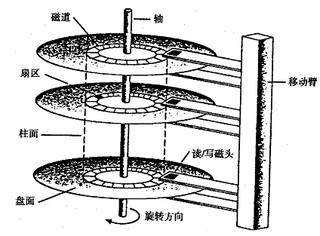
4.6.1 硬盘的3D参数示意图

Slide 57
4.6.2 磁道上的信息结构
①等扇区结构。每个磁道的扇区数相等，即内磁道的扇区存放的信息密度高，外磁道的扇区存放的信息密度低。
②等密度结构。即每一个扇区记录信息的密度是相同的，也就是说，由于外圈的周长比内圈的周长更长，划分外圈的扇区数比划分内圈的扇区数多。
在磁盘初始化时把每个盘面划分成相等数量的扇区，按磁盘旋转的反向从0开始给各扇区编号，称为“扇区号”。每个扇区上均可存放相等数量的字符，我们称它为”块”，块是信息读写的最小单位。

Slide 58
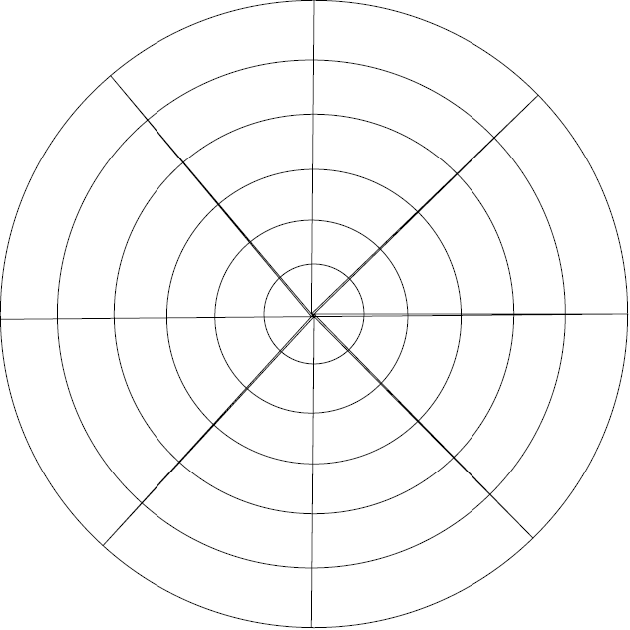
4.6.2 磁道上的信息结构

Slide 59
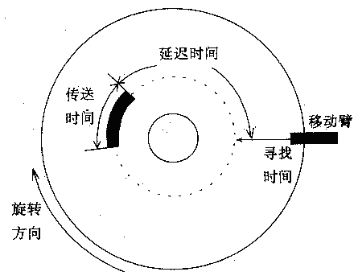
4.6.3 寻址时间
寻找时间——磁头在移动臂带动下移动到指定柱面所花的时间。
延迟时间——指定扇区旋转到磁头下所需的时间。
传送时间——由磁头进行读写完成信息传送的时间。

Slide 60
4.6.4 磁盘分配算法
根据磁盘的操作时间，对磁盘调度分为“移臂调度”和“旋转调度”两部分组成。
（1）移臂调度算法
常用的移臂调度算法有：先来先服务算法、最短寻找时间优先算法、电梯调度算法和单向扫描算法。

Slide 61
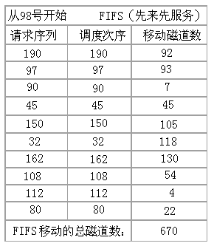
先来先服务调度算法（FCFS）
例如，若有磁盘共有200个柱面，其编号为0〜199，假定磁头刚完成56号柱面的访问，磁头正在98号柱面上，现有一个请求队列在等待访问柱面，访问的柱面号分别为190，97，90，45，150，32，162，108，112，80。按“先来先服务”调度算法，请给出移动的柱面的距离。

Slide 62
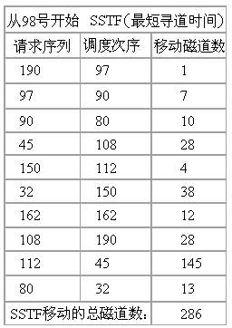
最短寻找时间优先调度算法（SSTF）
“最短寻找时间优先”调度算法总是从等待访问者中挑选寻找时间最短的那个请求先执行，而不管访问者到来的先后次序。
用同一个例子来讨论。

Slide 63
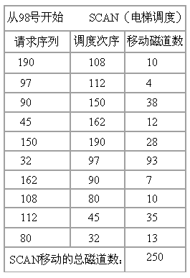
电梯调度算法（SCAN）
“电梯调度”算法总是从移动臂当前位置开始沿着臂的移动方向去选择离当前移动臂最近的那个柱面的访问者，如果沿臂的移动方向无请求访问时，就改变臂的移动方向再选择。
移动臂的方向
（1）移动臂是向外移的。
（2）移动臂是向里移的。
用同一个例子来讨论

Slide 64
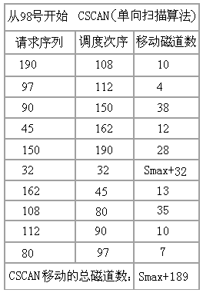
单向扫描调度算法（CSCAN）
“单向扫描”调度算法又称为循环扫描调度算法，该算法不考虑等待访问者的先后次序，总是从0号柱面开始向里扫描，按照各访问者所要访问的柱面位置的次序去选择访问者。移动臂到达最后一个柱面后，立即带动读写磁头快速返回到0号柱面
用同一个例子来讨论

Slide 65
（2）旋转调度
当移动臂定位后，应该优先选择延迟时间最短的访问者去执行，根据延迟时间来决定执行次序的调度称为“旋转调度”。
进行旋转调度时应分析下列情况：
①若干等待访问者请求访问同一磁道上的不同扇区。
②若干等待访问者请求访问不同磁道上的不同编号的扇区。
③若干等待访问者请求访问不同磁道上具有相同编号的扇区。

Slide 66
旋转调度举例：
例如，有4个访问5号柱面的请求访问者。
对它们进行旋转调度后，它们的执行次序有两种考虑：
①、②、④、③
①、③、④、②
请求次序
拄面号
磁头号
扇区号
①
5
4
1
②
5
1
5
③
5
4
5
④
5
2
8

Slide 67
4.7 RAID
RAID0
数据分块，即把数据分布在多个盘上。
非冗余阵列、无冗余信息。
严格地说，它不属于RAID系列。
A
B
C
D
E
F
G
H
I
J
K
L
M
N
O
etc...

Slide 68
RAID0中的数据映射
逻辑盘
物理盘
0
物理盘
1
物理盘
2
物理盘
3
条带
0
条带
0
条带
1
条带
2
条带
3
条带
1
条带
4
条带
5
条带
6
条带
7
条带
2
条带
8
条带
9
条带
10
条带
11
条带
3
条带
4
条带
5
条带
6
条带
7
阵列管理
条带
8
条带
9
条带
10
条带
11

Slide 69
RAID1
亦称镜像盘，使用双备份磁盘。
每当数据写入一个磁盘时，将该数据也写到另一个冗余盘，形成信息的两份复制品。
A
A
B
B
C
C
D
D
=
=
E
E
F
F
G
G
H
H

Slide 70
1. RAID1特点
读性能好。理论上是RAID0的2倍。
写性能由写性能最差的磁盘决定。相对以后各级RAID来说，RAID1的写速度较快。
可靠性很高。
最昂贵的解决方法，物理磁盘空间是逻辑磁盘空间的两倍。

Slide 71
RAID2
位交叉式海明编码阵列
各个数据盘上的相应位计算海明校验码，编码位被存放在多个校验（Ecc）磁盘的对应位上。
A0
A1
A2
A3
Ecc/Ax
Ecc/Ay
Ecc/Az
B0
B1
B2
B3
Ecc/Bx
Ecc/By
Ecc/Bz
C0
C1
C2
C3
Ecc/Cx
Ecc/Cy
Ecc/Cz
D0
D1
D2
D3
Ecc/Dx
Ecc/Dy
Ecc/Dz

Slide 72
RAID2特点
并行存取，各个驱动器同步工作。
使用海明编码来进行错误检测和纠正，数据传输率高。
需要多个磁盘来存放海明校验码信息，冗余磁盘数量与数据磁盘数量的对数成正比。
是一种在多磁盘易出错环境中的有效选择。
并未被广泛应用，目前还没有商业化产品。

Slide 73
位交叉奇偶校验盘阵列
单盘容错并行传输：数据以位或字节交叉存储，奇偶校验信息存储在一台专用盘上。
RAID3
位或字节
校验码
产生器
A0
A1
A2
A3
A
校验码
B0
B1
B2
B3
B
校验码
C0
C1
C2
C3
C
校验码
D0
D1
D2
D3
D
校验码

Slide 74
RAID3特点
将磁盘分组，读写要访问组中所有盘，每组中有一个盘作为校验盘。
校验盘一般采用奇偶校验。
简单理解：先将分布在各个数据盘上的一组数据加起来，将和存放在冗余盘上。一旦某一个盘出错，只要将冗余盘上的和减去所有正确盘上的数据，得到的差就是出错的盘上的数据。
缺点：恢复时间较长。

Slide 75
RAID3读写特点
假定有4个数据盘和一个冗余盘。
读出数据，一共需要5次磁盘读操作。
写数据需要3次磁盘读和2次磁盘写操作。
读操作
读操作
读操作
D0 '
D0
D1
D2
D3
P
异或
D0 '
D1
D2
D3
P '
写操作
写操作

Slide 76
RAID4
专用奇偶校验独立存取盘阵列
数据以块（块大小可变）交叉的方式存于各盘，奇偶校验信息存在一台专用盘上。
数据块
校验码
产生器
A0
A1
A2
A3
A
校验码
B0
B1
B2
B3
B
校验码
C0
C1
C2
C3
C
校验码
D0
D1
D2
D3
D
校验码

Slide 77
RAID4特点
冗余代价与RAID3相同。
访问数据的方法与RAID3不同。
在RAID3中，一次磁盘访问将对磁盘阵列中的所有磁盘进行操作。
RAID4出现的原因：希望使用较少的磁盘参与操作，以使磁盘阵列可以并行进行多个数据的磁盘操作。

Slide 78
RAID4读写特点
假定有4个数据盘和一个冗余盘。
读出数据，对两个磁盘的两次读操作。
写数据需要2次磁盘读和2次磁盘写操作。
读操作
读操作
D0 '
D0
D1
D2
D3
P
异或
异或
D0 '
D1
D2
D3
P '
写操作
写操作

Slide 79
RAID5
块交叉分布式奇偶校验盘阵列
数据以块交叉的方式存于各盘，无专用冗余盘，奇偶校验信息均匀分布在所有磁盘上。
校验码
产生器
A0
B0
C0
D0
0
校验码
A1
B1
C1
1
校验码
E1
A2
B2
2
校验码
D2
E2
A3
3
校验码
C3
D3
E3
4
校验码
B4
C4
D4
E4

Slide 80
RAID6
双维奇偶校验独立存取盘阵列
数据以块（块大小可变）交叉方式存于各盘，检、纠错信息均匀分布在所有磁盘上。
校验码
产生器
A0
B0
C0
0
校验码
A1
B1
1
校验码
A
校验码
A2
2
校验码
B
校验码
D1
3
校验码
C
校验码
C1
D2
D
校验码
B2
C2
D3

Slide 81
RAID6特点
写入数据要访问1个数据盘和2个冗余盘。
可容忍双盘出错。
存储开销是RAID5的两倍，RAID6的写过程需要6次磁盘操作。

